Slide 1
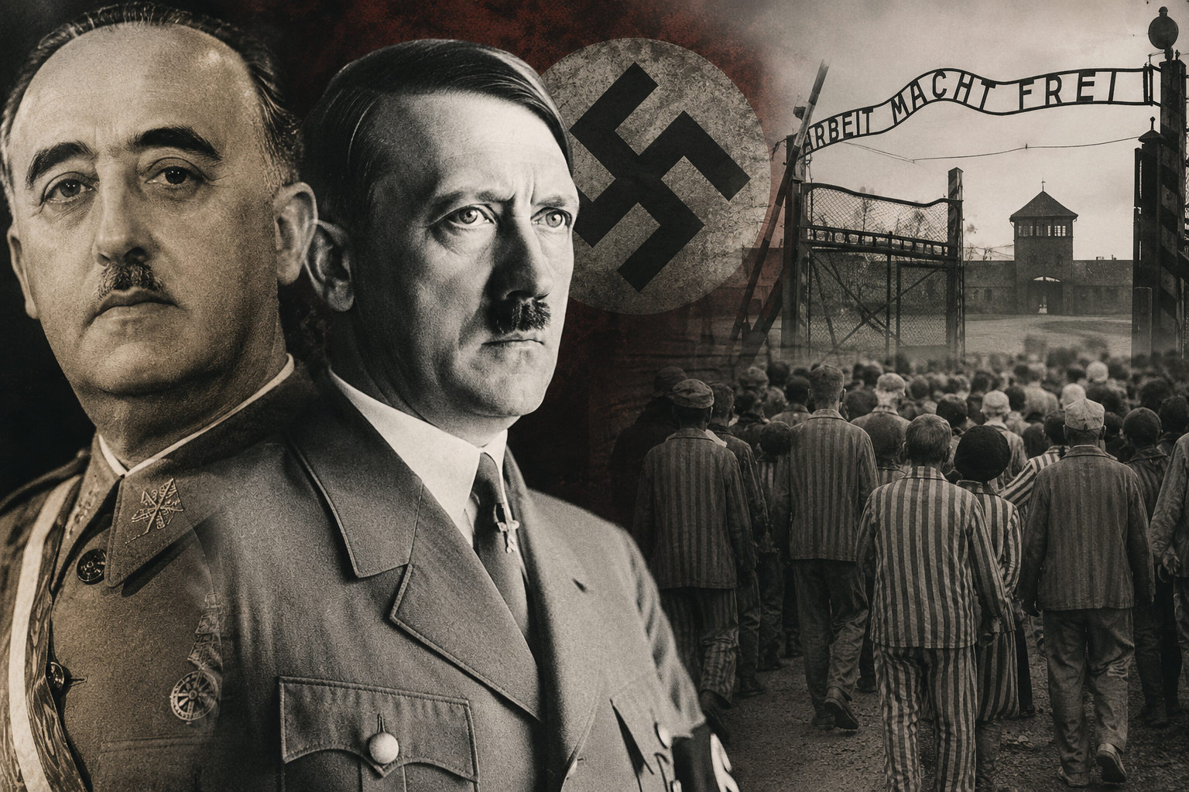

Los sefardíes, el Holocausto y el régimen de Franco
El Holocausto (1938-1945), desde la Noche de los Cristales Rotos hasta la liberación de los campos de concentración
El régimen de Franco (1936-1975)
La ambivalencia del régimen desde dl 1 de abril de 1939 hasta mayo de 1945

Slide 2
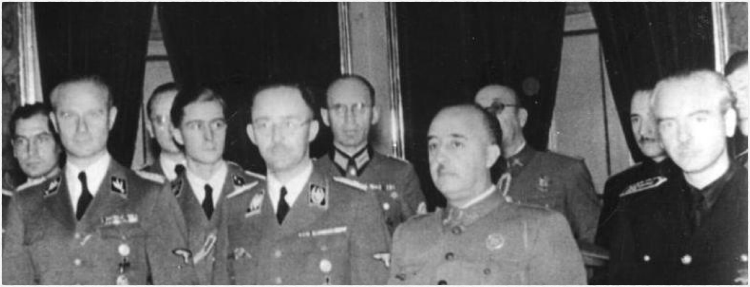
Primera fase, entre el 1 de abril de 1939 y 1 de septiembre de 1942, dominado por un filonazi, el Ministro de Asuntos Exteriores Ramón Serrano Suñer, organizador de la visita de Heinrich Himmler a España
Segunda Fase, entre la caída de Serrano, en que se atisba que la Alemania nazi puede ser derrotada, y
se pasa de la no beligerancia a la neutralidad buscando acercarse a los Aliados que van a ganar la guerra. En este periodo hay una fecha clave: octubre de 1943, restada de la División Azul, pero ya ha ocurrido el desastre de Stalingrando, la caído Mussolini y la derrota alemana en el Norte de Africa

Slide 3

Los sefardíes: ¿dónde vivían en Europa?
Los sefardíes europeos compartían mayoritariamente el uso del judeoespañol o ladino y se concentraban en los siguientes núcleos principales:
Grecia (La "Jerusalén de los Balcanes"): Albergaba la comunidad sefardí más importante del continente, con unas 70.000 a 75.000 personas. Solo en la ciudad de Salónica residían más de 60.000 sefardíes. Atenas: 3.000.
Yugoslavia: Contaba con una población de aproximadamente 70.000 judíos, de los cuales en torno al 60% (unos 42.000) eran de origen sefardí, establecidos sobre todo en Bosnia (Sarajevo), Serbia (Belgrado) y Macedonia. Bosnia y Herzegovina: 14.000-17.0000. Monastir, hoy Bitola, Macedonia: 8.000 judios.
Bulgaria: Registraba una comunidad de unos 50.000 sefardíes.
Rumanía: Aunque la gran mayoría de sus 000.000 judíos eran asquenazíes, existía una minoría sefardí histórica bien establecida en el sur del país y Bucarest, estimada en unas 10.000 a 15.000 personas. [
Europa Occidental (Países Bajos, Francia y Reino Unido): Ciudades como Ámsterdam, Burdeos, Bayona y Londres contaban con comunidades sefardíes de origen luso-español histórico (comerciantes que huyeron siglos antes de la Inquisición). Sumaban unas 30.000 a 40.000 personas.
España y Portugal: La población judía en la península ibérica en 1939 era sumamente pequeña debido a la historia de expulsión, calculándose en unos 5.000 a 7.000 residentes de origen mayormente sefardí.

Slide 4
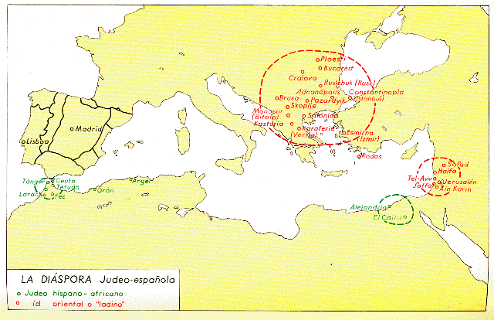
●

Slide 5
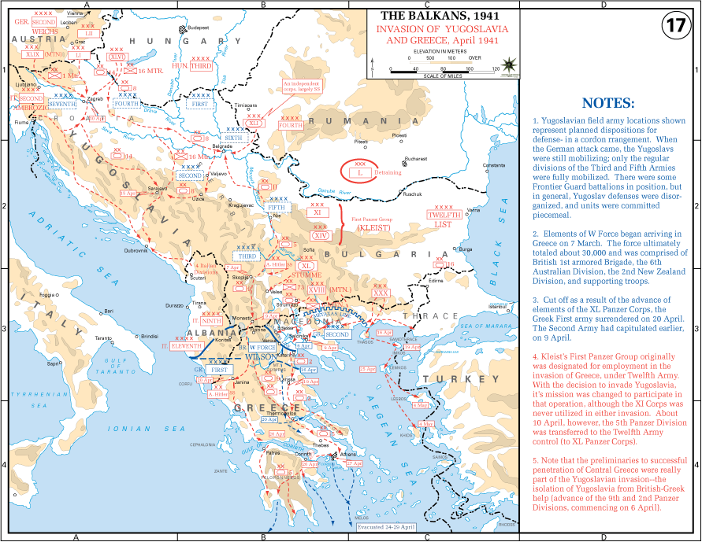

Slide 6
La ambivalencia del régimen ante la Alemania nazi
Se envía a la División Azul a luchar con la Aleamania nazi en ese año al grito de “Rusia es culpable”. En octubre de 1941 entra en combate
La orientación oficial, en medios y en su Política Exterior, era absolutamente pronazi sobre en el periodo en que el “yernísimo” Ramón Serrano Suñer era Ministro de Asuntos Exteriores, es decir, hasta 1942
Sin embargo, en 1943, ocurren varos eventos que alteran esta política: Derrota alemana en Stalingrado, enero 1943; derrota de alemanes e italianos en el Norte de Africa; la caída de Mussolini, en julio de 1943; y ocupación de Sicilia por los aliados, también en julio de 1943. Los alemanes pueden perder la guerra
Paralelamente a la política del régimen oficialmente pronazi, España permite el tránsito de judios que huyen de la Europa ocupada por los nazis hacia Portugal, tránsito sí, pero no establecimiento en España

Slide 7
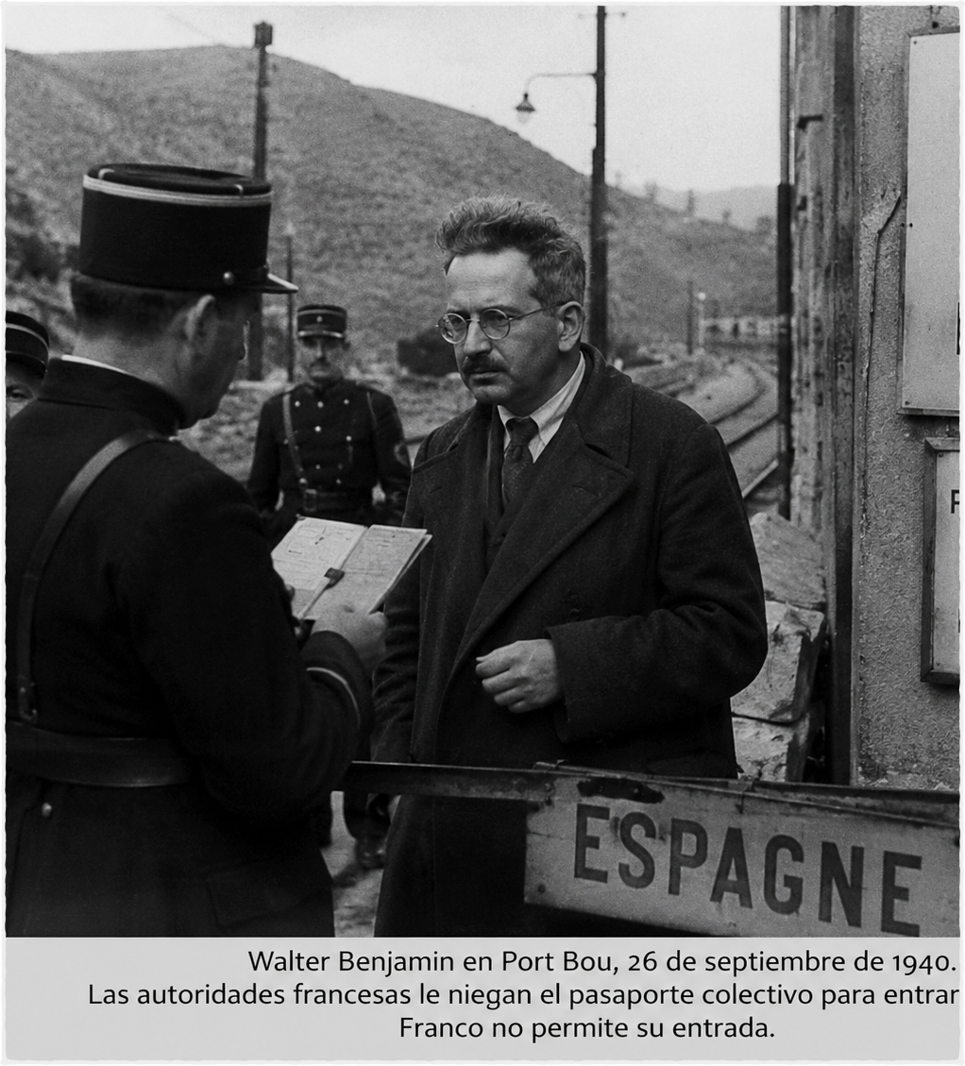
Ese tránsito de judíos por nuestro país no evitó la tragedia del suicidio del pensador, escritor y filosofo judeoalemán Walter Benjamin, el 26 de septiembre de 1940, al que se le denegó la entrada a territorio español porque carecía de la visa de salida de Francia, de donde huía tras haber sido ocupada por los alemanes y había dado comienzo la “cacería” al judío. Benjamín ingirió una dosis de morfina que siempre llevaba encima para casos extremos y murió en el Hotel Francia de Port Bou, donde la policía española le había requerido la famosa visa y le denegó el paso. En esa misma ciudad, tras una serie de avatares, fue enterrado en su camposanto. Para colmo de los colmos, unos días más tarde de la muerte de Benjamin ese procedimiento administrativo de la visa de salida de Francia fue anuladas

Slide 8
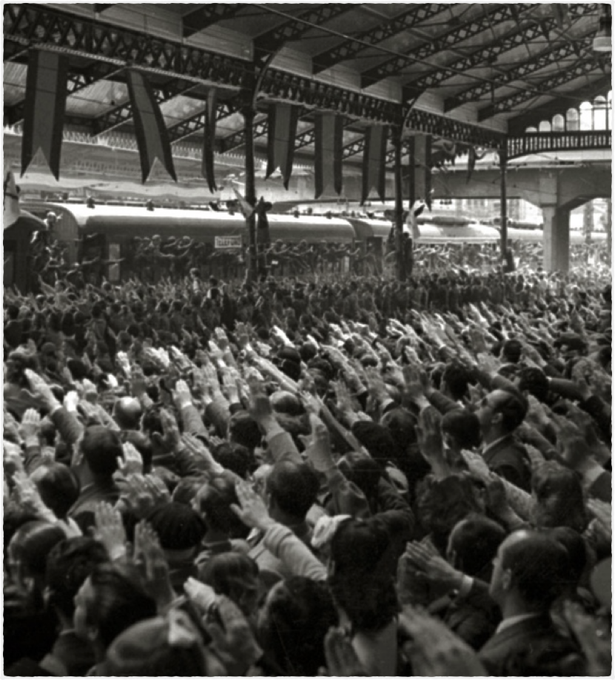
FRANCO ACTUA EN OCTUBRE DE 1943 Y RETIRA LA DIVISION AZUL
ESPAÑA PASA DE LO NO BELIGERANCIA A LA NEUTRALIDAD Y YA DE MINISTRO DE EXTERIORES ESTÁ EL CONDE DE LA JORDANA EL PAÍS BUSCA EL CONCIENTO CON LOS ALIADOSMinistro
Período
Francisco Gómez-Jordana Sousa
31 enero 1938 – 9 agosto 1939
Juan Luis Beigbeder
9 agosto 1939 – 16 octubre 1940
Ramón Serrano Suñer
16 octubre 1940 – 3 septiembre 1942
Francisco Gómez-Jordana Sousa
3 septiembre 1942 – 18 agosto 1944
José Félix de Lequerica
18 agosto 1944 – 20 julio 1945

Slide 9
El Decreto de Primo de Rivera de 1924
El Real Decreto de 20 de diciembre de 1924, promulgado durante la dictadura de Miguel Primo de Rivera, no mencionaba expresamente a los sefardíes, pero estaba claramente dirigido a ellos y a otros grupos de origen español residentes en el antiguo Imperio otomano.
La exposición de motivos definía a los beneficiarios como:
«Antiguos protegidos españoles o descendientes de éstos y, en general, individuos pertenecientes a familias de origen español que en alguna ocasión han sido inscritos en registros españoles...»
¿Qué concedía el decreto?
Permitía obtener la nacionalidad española por carta de naturaleza.Establecía un plazo extraordinario que terminaba el 31 de diciembre de 1930 para solicitarla.Estaba pensado especialmente para los antiguos protegidos españoles en Turquía, los Balcanes y Oriente Próximo, muchos de ellos judíos sefardíes.
¿Cuántos sefardíes se acogieron?
Las cifras varían según las fuentes, pero se estima que entre 3.000 y 5.000 sefardíes obtuvieron la nacionalidad española gracias al decreto.
Su importancia durante el Holocausto
Aunque tuvo una aplicación limitada en los años veinte, el decreto adquirió una enorme relevancia durante la Segunda Guerra Mundial. Diplomáticos españoles como Ángel Sanz Briz en Budapest o Sebastián de Romero Radigales utilizaron la existencia de esa nacionalidad o de esa protección española para amparar a miles de sefardíes perseguidos por los nazis.

Slide 10
El Holocausto en Grecia: el caso de Salónica
El caso de Salónica: La comunidad judía de Thessaloniki era una de las más importantes del mundo sefardí. Descendía en gran medida de los judíos expulsados de España en 1492. Durante siglos, la ciudad fue conocida como la "Jerusalén de los Balcanes”.
Vivían unos 60.000 judios sefardies en 1939. La persecución contra los judíos griegos comenzó en 1942, se extendió durante todo 1943 y concluyó dramáticamente con el envío de 1.800 judíos y 1.700 judíos de las islas de Corfú y Rodas,
De todas las ciudades europeas ocupadas por los nazis, Salónica fue la que más víctimas judías registró: de una población de 56.000 personas, 54.050 fueron exterminadas en Auschwitz, Bikernau y Bergen-Belsen. El éxito del hostigamiento y deportación de los judíos de Salónica fue un dudoso mérito de Adolf Eichmann.

Slide 11
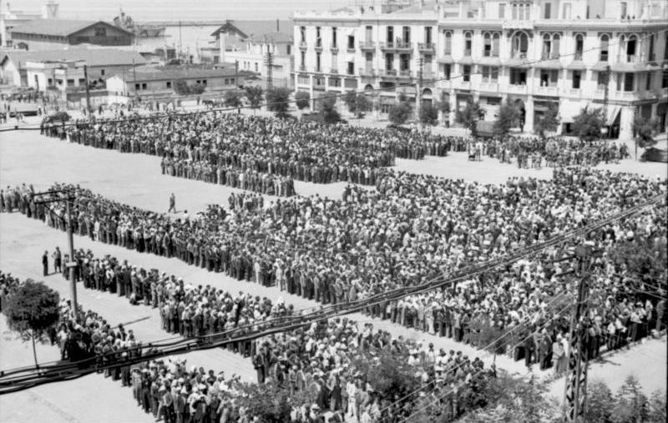

Slide 12
El Holocausto en Macedonia
Esencialmente ocurrió en dos ciudades: Monastir y Skopje, capital macedonia
En Monastir (actual Bitola), fueron asesinados prácticamente todos los miembros de la comunidad judía.Las cifras más aceptadas por los historiadores indican que 3.276 judíos de Monastir fueron detenidos por las autoridades búlgaras el 11 de marzo de 1943, concentrados en el campo de tránsito de Monopol, en Skopie, y posteriormente deportados al campo de exterminio de Treblinka extermination camp entre el 22 y el 29 de marzo de 1943. Ninguno de los 3.276 deportados sobrevivió. Otras fuentes elevan esa cifra hasta los 3.800.
En la noche del 10 al 11 de marzo de 1943, las ciudades de Bitola, Shtip y Skopje fueron bloqueadas, y los barrios judíos fueron rodeados por tropas y policías búlgaros. En la madrugada del 11 de marzo, comenzó la redada de los judíos.En el territorio de la actual Macedonia del Norte, fueron asesinados durante el Holocausto aproximadamente 7.144–7.148 judíos, es decir, alrededor del 98 % de la población judía local. Fue una de las tasas de exterminio más altas de Europa. Destino final: Treblinka.

Slide 13
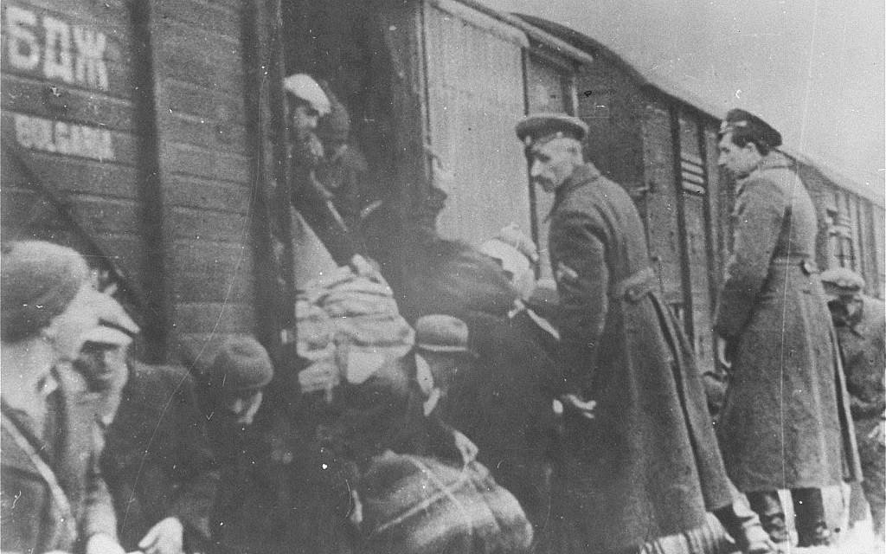

Slide 14
Datos totales del Holocausto en Grecia
Antes de la Segunda Guerra Mundial vivían en Grecia aproximadamente 72.000–77.000 judíos. Durante el Holocausto fueron asesinados alrededor de 58.000–67.000, es decir, cerca del 83–87 % de la población judía del país. Se trata de una de las tasas de exterminio más altas de Europa.

Slide 15
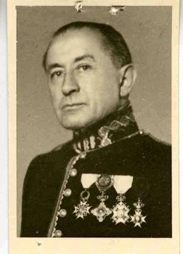
Mientras en España reina el silencio, la diplomacia en el exterior actúa
Sebastián Romero Radigales. Como Cónsul General de España en Atenas durante la Segunda Guerra Mundial, logró salvar la vida de más de 600 judíos sefardíes (en Atenas y Salónica) de ser deportados a los campos de concentración nazis.
Sus acciones principales
Protección diplomática: Utilizó subterfugios legales y su posición para proteger a judíos de origen sefardí, emitiendo documentación que acreditaba su nacionalidad española.
Parada de deportaciones: Intervino activamente para evitar que los judíos fueran enviados a los campos de exterminio y logró la liberación de algunos que ya habían sido deportados.
Alimentos y refugio: Brindó asistencia humanitaria constante a los perseguidos en Grecia y luchó para que sus bienes no fueran confiscados por las autoridades ocupantes

Slide 16
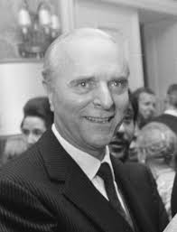
El caso Sanz Briz en Budapest
Ángel Sanz Briz, diplomático conocido como El ángel de Budapest. En 1944 contribuyó a salvar la vida de unos cinco mil judíos húngaros, proporcionando pasaportes españoles, en un principio a judíos que alegaban origen sefardí, y posteriormente a cualquier judío perseguido. Por estos hechos, fue reconocido como «Justo entre las Naciones» en 1991.
+

Slide 17
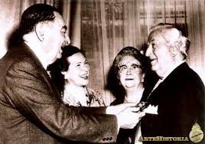
El Embajador de España en Francia, José Félix Lequerica, interviene y no es una cuestión baladí
José Félix de Lequerica -un hombre de absoluta confianza de Franco que llegaría a desempeñar el cargo de ministro de Asuntos Exteriores, escribiría al diplomático destinado en Budapest la siguiente nota verbal:”El 23 de octubre de 1944 Lequerica envió un telegrama a la Legación de Budapest para que salvase a los judíos del Holocausto: “Embajador Washington a petición representante Congreso Judío Mundial ruega se extienda protección a mayor número judíos perseguidos. Sírvase VE informar en qué forma se puede atender lo solicitado con mayor espíritu de benevolencia y humanidad tratando de buscar soluciones prácticas para que la actuación de esa legación resulte lo más eficaz posible y abarque en primer lugar a los sefarditas de nacionalidad española, en segundo lugar a los de origen español y finalmente el mayor número posible de los demás israelitas [sic]”. Por un lado, el régimen era oficialmente todavía pronazi, o al menos así lo eran una parte de sus dirigentes, como Carrero Blanco, pero, por otra parte, alentaba la salvación de judíos en Budapest.
Artehistoria

Slide 18
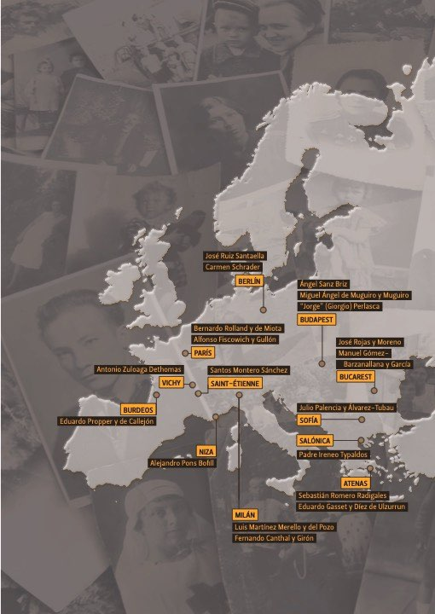

Slide 19

Muchos diplomáticos españoles trabajaron en pro de los judíos
Eduardo Propper de Callejón, diplomático. Mientras estuvo destacado en la embajada de París, prestó su ayuda para la huida de miles de judíos perseguidos desde la Francia ocupada hacia España, hechos por los que fue distinguido como Justo entre las Naciones en 2007.
Bernardo Rolland de Miota, diplomático que, desde su posición de cónsul general de España en París (1939-1943) evitó la confiscación de los bienes de un puñado de judíos sefarditas. Intercedió por 14 judíos españoles enviados al campo de Drancy y organizó la repatriación de otros 77, trabajo que terminó Alfonso Fiscowich. Su actuación en favor de los judíos provocó graves tensiones con las autoridades alemanas de la Francia ocupada y con el entonces embajador de España, José Félix de Lequerica.
José Rojas Moreno, diplomático que, desde su posición como embajador de España en Bucarest (1941-43), consiguió que se revocasen los decretos de expulsión dictados contra un grupo de judíos sefarditas y la promesa formal de que, en el futuro, ninguno de ellos sería expulsado.
Miguel Ángel de Muguiro, diplomático que, desde su puesto en la embajada de España en Budapest, contribuyó a la salvación de judíos perseguidos por el gobierno proalemán de Miklós Horthy. En un ambiente de pogromos, persecuciones por las calles y campos de tránsito organizados por los nazis húngaros de la Cruz Flechada para concentrar a los judíos antes de su envío a los campos de concentración

Slide 20
Sebastián Romero Radigales, diplomático que, como cónsul general de España en Atenas (1943-1944), organizó la repatriación por tierra, mar y aire de los judíos de origen sefardita. Ante las objeciones para su entrada en España, propuso Marruecos. Entre marzo y junio de 1943, 48 000 judíos de Salónica fueron deportados al campo de exterminio de Auschwitz. Romero Radigales actuó para intentar liberar a los deportados sefardíes. Saltándose a las autoridades alemanas, consiguió trasladar 150 sefardíes desde Salónica a Atenas.
Julio Palencia Tubau, diplomático que, como ministro de la embajada de España en Sofía (1940-1943), denunció la legislación antisemita del gobierno búlgaro ―que afectaba a 50 000 judíos― e intercedió ante Bulgaria y Alemania para proteger los derechos y bienes de 150 judíos sefardíes. Se enfrentó sin éxito con las autoridades nazis para evitar la ejecución del judío León Arie, los hijos del cual adoptó para que pudiesen salir del país y reencontrarse con su madre. El embajador de Alemania en Sofía calificó a Julio Palencia de «fanático antialemán» y «amigo de los judíos».
Juan Schwartz Díaz-Flores, diplomático que, como cónsul de España en Viena, contribuyó a la salvación de judíos perseguidos por los nazis.
José Ruiz Santaella, funcionario del cuerpo diplomático. Como agregado en la embajada de Berlín en los años 1940 contribuyó, con la ayuda de su esposa Carmen Schrader, a salvar la vida de Gertrud Neumann, Ruth Arndt y Lina Arndt, perseguidas por su condición de judías por el Tercer Reich.
Fernando Canthal y Girón, diplomático que, como cónsul general de España en Milán, intercedió por la protección y repatriación de cuantos judíos españoles vivían en la ciudad italiana, perseguidos primero por el régimen fascista y luego por el gobierno títere impuesto por la Alemania nazi.

Slide 21
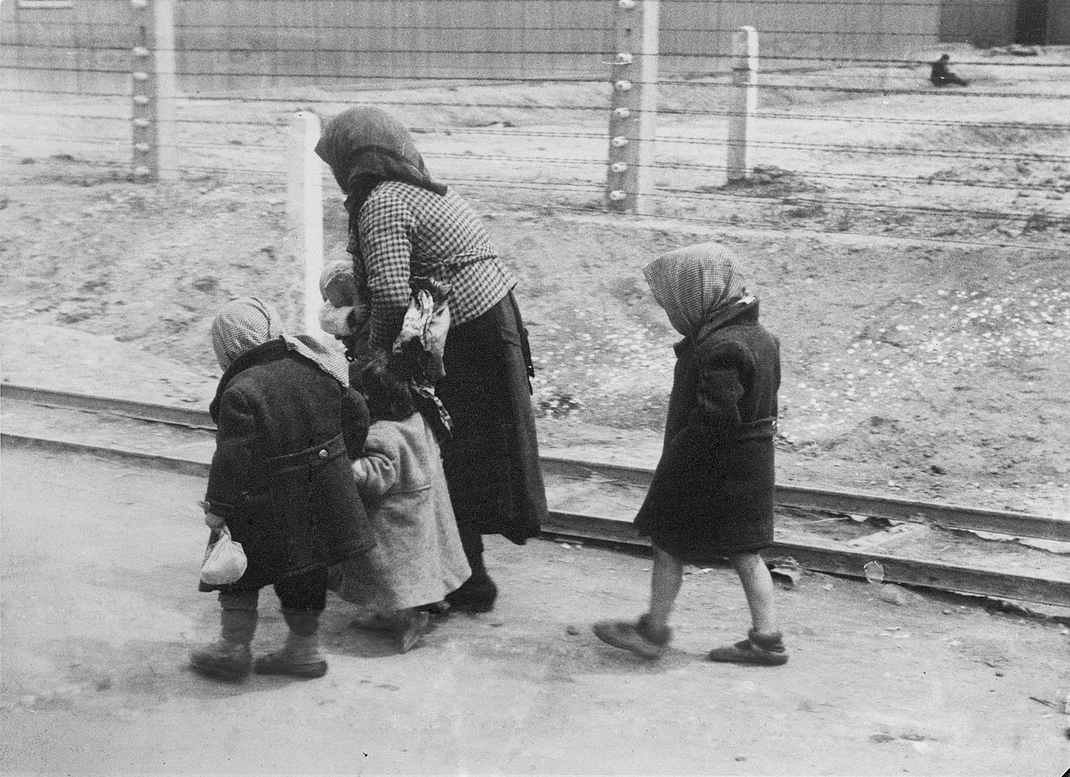
Y en la España oficial qué pasaba
El retorno a la neutralidad (octubre de 1943)
El 1 de octubre de 1943, España abandonó oficialmente la no beligerancia y volvió a declararse neutral.
Esta decisión significaba:
Distanciamiento formal respecto al Eje.
Intento de mejorar las relaciones con el Reino Unido y los Estados Unidos. También con el Vaticano.
Reducción de la retórica pronazi en la prensa.
Retirada oficial de la División Azul del frente ruso.
Mayor prudencia diplomática ante una posible victoria aliada.
Y también el silencio con respecto al Holocausto

Slide 22
Política oficial con respecto a los judíos perseguidos
El gobierno español reiteró la orden a los cónsules de España en Alemania y en los países ocupados o satélites del Eje de que no concedieran visados de tránsito a los judíos que lo solicitaran excepto si acreditaban con documentación completa satisfactoria [la] nacionalidad española.^{[44]} Sin embargo, la mayoría de los diplomáticos españoles no hicieron caso a esta orden y atendieron a los judíos, especialmente a los sefardíes que se presentaban en los consulados alegando que tenían el estatuto de protegidos, aunque éste ya no tenía vigencia y el plazo para obtener la nacionalidad había expirado el 31 de diciembre de 1930. Los cónsules sabían que "los sefardíes, como los otros judíos, corrían peligro de muerte si caían en manos de la policía alemana. Ante esta dramática situación, el cuerpo diplomático español, en toda Europa, hicieron todo lo que estuvo en su alcance para aliviar la suerte de los judíos, fuesen sefardíes o no, con nacionalidad española o no.

Slide 23
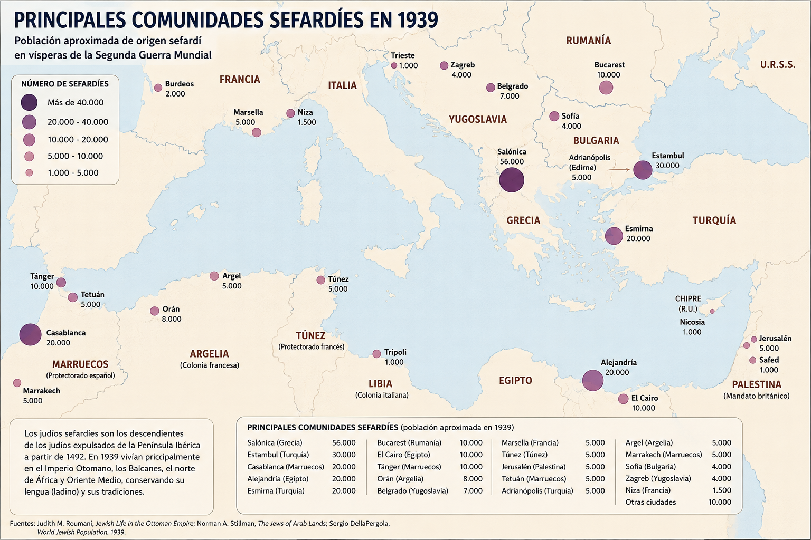

Slide 24
El Holocausto sefardí: ciudades y datos
1. Salónica (Grecia): la mayor tragedia sefardí
Antes de la guerra: 50.000-56.000 judíos, la inmensa mayoría sefardíes.
Deportaciones: marzo-agosto de 1943.
2. Monastir (Bitola, Macedonia)
Bitola
3. Skopie (Macedonia)
Unos 3.300 judíos antes de la guerra.
En marzo de 1943 fueron recluidos en el almacén de tabaco "Monopol".
Deportados a Treblinka.
4. Tracia y Macedonia griegas ocupadas por Bulgaria
Las comunidades sefardíes de ciudades como:
Kavala
Komotini
Xanthi
Alexandroupoli
fueron deportadas en 1943 a Treblinka.
Más de 4.000 judíos de estas zonas murieron casi en su totalidad.

Slide 25
5. Sarajevo (Bosnia)
Sarajevo
Sarajevo era uno de los grandes centros sefardíes heredados del Imperio otomano.
Antes de la guerra: unos 10.000-12.000 judíos.
Las autoridades ustachas del llamado Estado Independiente de Croacia colaboraron activamente con Alemania.
Miles de judíos fueron asesinados en campos como Jasenovac concentration camp o deportados a Auschwitz.
Murió aproximadamente el 85 % de la comunidad.
6. Belgrado (Serbia)
La comunidad estaba compuesta por sefardíes y asquenazíes.
Miles de hombres judíos fueron fusilados por los alemanes entre 1941 y 1942.
Mujeres y niños fueron asesinados en camiones de gas.
La comunidad fue prácticamente destruida.
7. Rodas y Cos
Rhodes y Kos
Las islas del Dodecaneso estaban bajo control italiano. Tras la caída de Mussolini y la ocupación alemana:
En julio de 1944 los judíos fueron arrestados.
Deportados a Auschwitz tras un largo viaje marítimo y ferroviario.
De unos 1.800 judíos deportados, sobrevivieron apenas unas pocas centenas.

Slide 26
Víctimas sefardíes del Holocausto
Según el Museo del Holocausto-Enciclopedia del Holocausto: entre 100-150.000 fueron asesinados durante el periodo 1941-1945
La IA asegura que “Se estima que entre 180.000 y 220.000 judíos sefardíes fueron asesinados durante el Holocausto. La cifra exacta es difícil de establecer porque los nazis no clasificaban a las víctimas según su origen cultural (sefardí o asquenazí), sino como judíos. Sin embargo, conocemos bastante bien las pérdidas de las principales comunidades sefardíes de Europa”.
Isaac Jack, autor la antología And the World Stood Silent, asegura que casi 200.000 sefaradíes fueron víctimas del Holocausto.

Slide 27
-
CONCLUSIONES FINALES:
El propio régimen franquista reconoció internamente las limitaciones de la política de «salvación de los judíos», como lo muestra un informe secreto elaborado en 1961 para el ministro de Asuntos Exteriores Fernando María Castiella:
Durante la guerra, por razones sin duda poderosas, el Estado español aun cuando prestó eficaz ayuda a los sefarditas, pecó en algún caso de excesiva prudencia, y es evidente que una acción más rápida y decidida hubiera salvado más vidas, si bien se pueden cifrar en unas 5.000 las que figuran en el haber de nuestra cuenta con los judíos.

Slide 28
Shlomo Ben Ami, ministro de Asuntos Exteriores de Israel y Embajador de Israel en España:
El poder judío no fue capaz de cambiar la política de Roosevelt hacia los judíos durante la Segunda Guerra Mundial. El único país de Europa que de verdad echó una mano a los judíos fue un país en el que no había ninguna influencia judía: España, que salvó más judíos que todas las democracias juntas. (Declaraciones a la revista Época en 1991)

Slide 29
-Chaim Lipschitz llegó a afirmar en su libro Franco, Spain, the Jews and the Holocaust:
Tengo pruebas de que el Jefe del Estado español, Francisco Franco, salvó a más de sesenta mil judíos durante la Segunda Guerra Mundial. Ya va siendo hora de que alguien dé las gracias a Franco por ello. (Declaraciones a la revista Newsweek en febrero de 1970)

Slide 30
España hizo muy poco por socorrer a los judíos de origen español (sefardíes) que se encontraban en los países de la Europa ocupada por la Alemania nazi. La trágica realidad es que de entre los cientos de miles de sefardíes que tenían la posibilidad de acogerse al Real Decreto de 1924 para obtener la nacionalidad española, el 90% perecieron durante el Holocausto.
Profesor Pedro Correa Martín-Arroyo

Slide 31
Estimaciones iniciales calculaban entre 48000 y 60000 los judíos que escapan de la deportación y el exterminio por la actitud de España. Las investigaciones más recientes dudan de esas cifras y las rebajan a entre 30000 y 35000 y añaden otros 8000 salvados gracias a la intervención personal de un grupo de diplomáticos y otros miembros del Servicio Exterior en el extranjero. Esto fue así porque España exigió una enorme cantidad de estrictos requisitos para la entrada de judíos en nuestro país.
Que se pudo hacer más, es seguro; que el Régimen no fue el paladín de la defensa de los judíos como publicitó, es evidente. En todo caso, no es menos cierto que otros muchos países, quizás con mayor libertad de acción, no hicieron más que España para evitar su exterminio.
Catálogo de la exposición Más allá del deber del MAEC

Slide 32
Monseñor Guerra Campos, en La Iglesia en España. Síntesis histórica (sepa­rata del Boletín Oficial del Obispado de Cuenca del 5 de mayo de 1986), escribe:
«Franco protegió a innumerables judíos perseguidos en territorios ocupados por Alemania, en los años 1942 y siguientes, y salvó numerosas vidas dándoles acogida provisional y libre paso por España. Fue España la única nación que emprendió una operación de salvamento de judíos, que benefició a no menos de 45.000, lo cual impresionó justamente a la opinión católica norteamerica”.

Slide 33
Golda Meir, primera ministra de Israel, declaró siendo ministra de Asuntos Exteriores:
El pueblo judío y el Estado de Israel recuerdan la actitud humanitaria adoptada por España durante la era hitleriana, cuando dieron ayuda y protección a muchas víctimas del nazismo.
(Debate en el Parlamento israelí, Knesset, el 10 de febrero de 1959).

Slide 34
Israel Singer, Presidente del Congreso Mundial Judío:
La España de Franco fue un refugio importante de judíos que se arriesgaron a venir, escapando de la Francia de la libertad, la fraternidad y la igualdad. No quiero defender a Franco, pero en la Segunda Guerra Mundial muchos judíos se salvaron en España e ignorarlo es ignorar la historia. (Entrevista en El Mundo)

Slide 35
Joseph Pérez, a la pregunta que él mismo se formula:
"¿Se habrían podido salvar más judíos si el gobierno español se hubiera mostrado más generoso, aceptando las sugerencias de sus cónsules en la Europa ocupada por los nazis?", responde "desde luego" y añade a continuación: "Hasta 1943… Madrid no quiso complicaciones con Alemania e incluso después de aquella fecha se prestó a colaborar con agentes nazis". No obstante, Pérez concluye: "a pesar de todo, el balance global es más bien favorable al régimen: no salvó a todos los judíos que pedían ayuda, pero salvó a muchos”.

